Slide 1
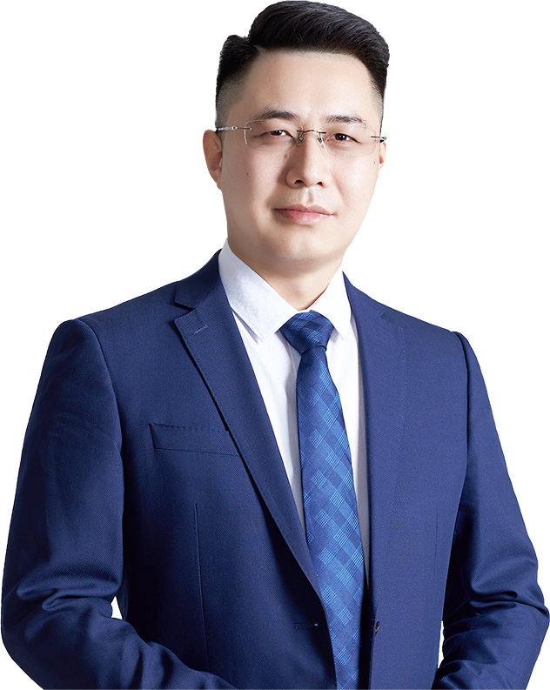
自强不息
强者恒强
杨春虎 | 执业编号:A1120619100003
·
经传多赢投研总监，软件产品架构师。
·
北京大学金融系毕业,从业十余年,坚持以资金推动论为研究核心，形成了以机构思路选股，游资思路跟踪的稳健投资模型。独创双龙战法，机构分析战法等软件经典战法，深受广大用户的喜爱。

Slide 2
第一章
趋势为王，顺势掘金
第二章
立足当下，着眼未来
第三章
扩大内需，提振消费
第四章
主题掘金，趋势为王

Slide 3
PART 01
趋势为王，顺势掘金

Slide 4
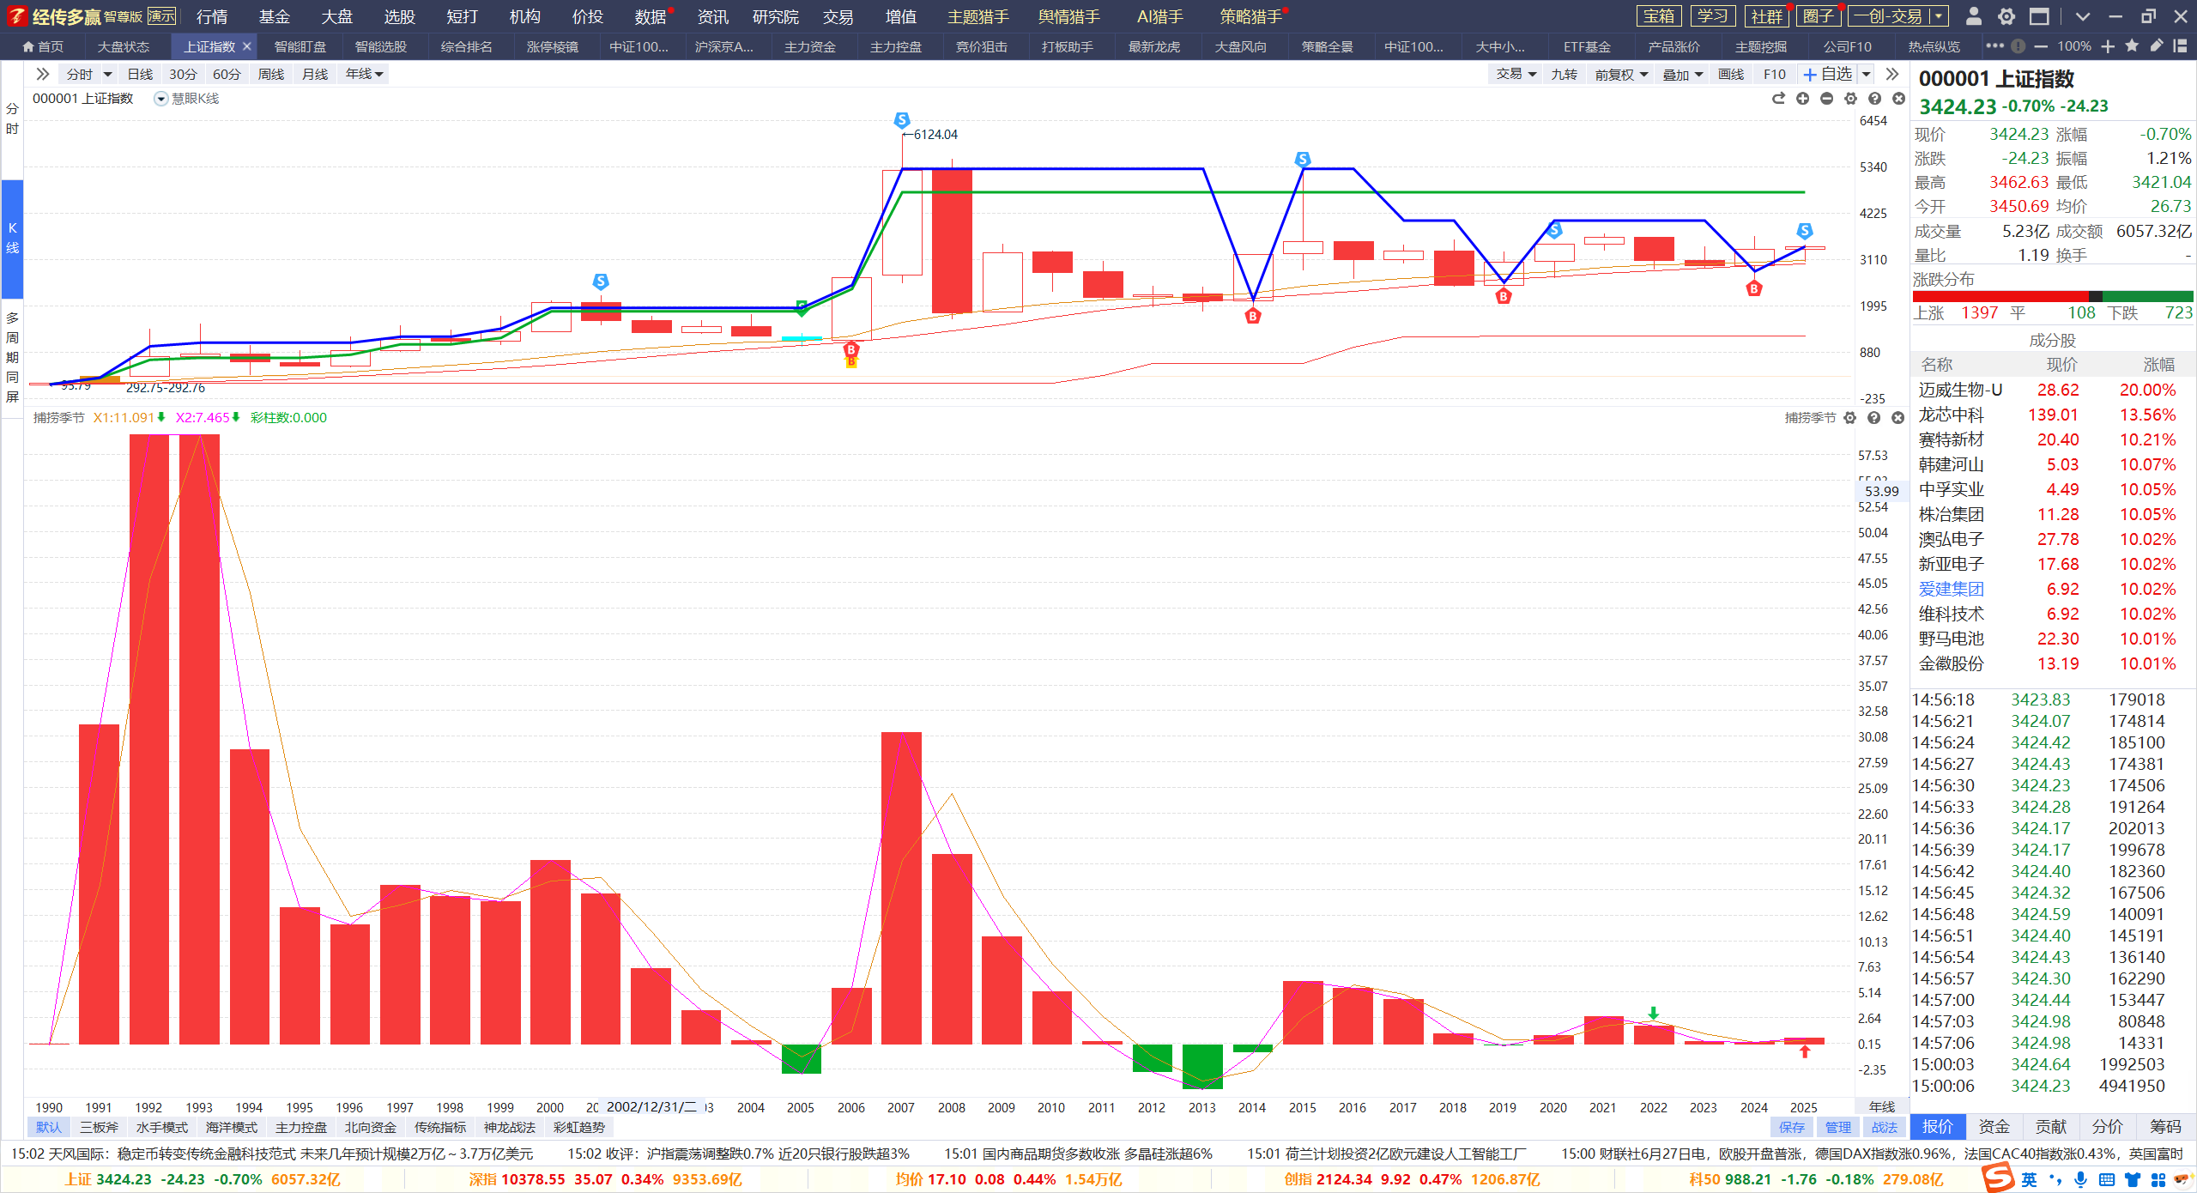
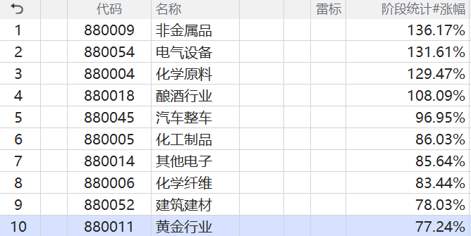
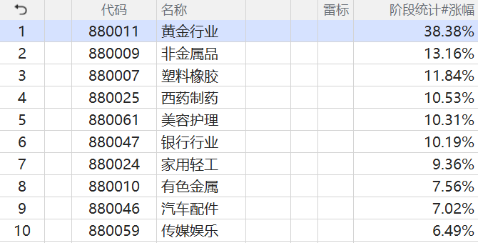
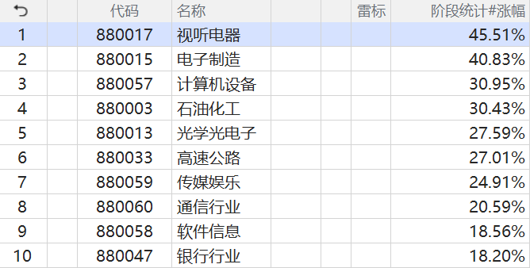
年线金叉，主题活跃
上证指数年线金叉，开启投资好年份，北证50年线金叉，关注科创50
2019年年线金叉，震荡行情，主题脱颖而出。2025，主题启航。
经传多赢投研总监 :杨春虎丨执业编号:A1120619100003 风险提示:观点基于软件数据和理论模型分析，仅供参考，不构成买卖建议，股市有风险，投资需谨慎

Slide 5
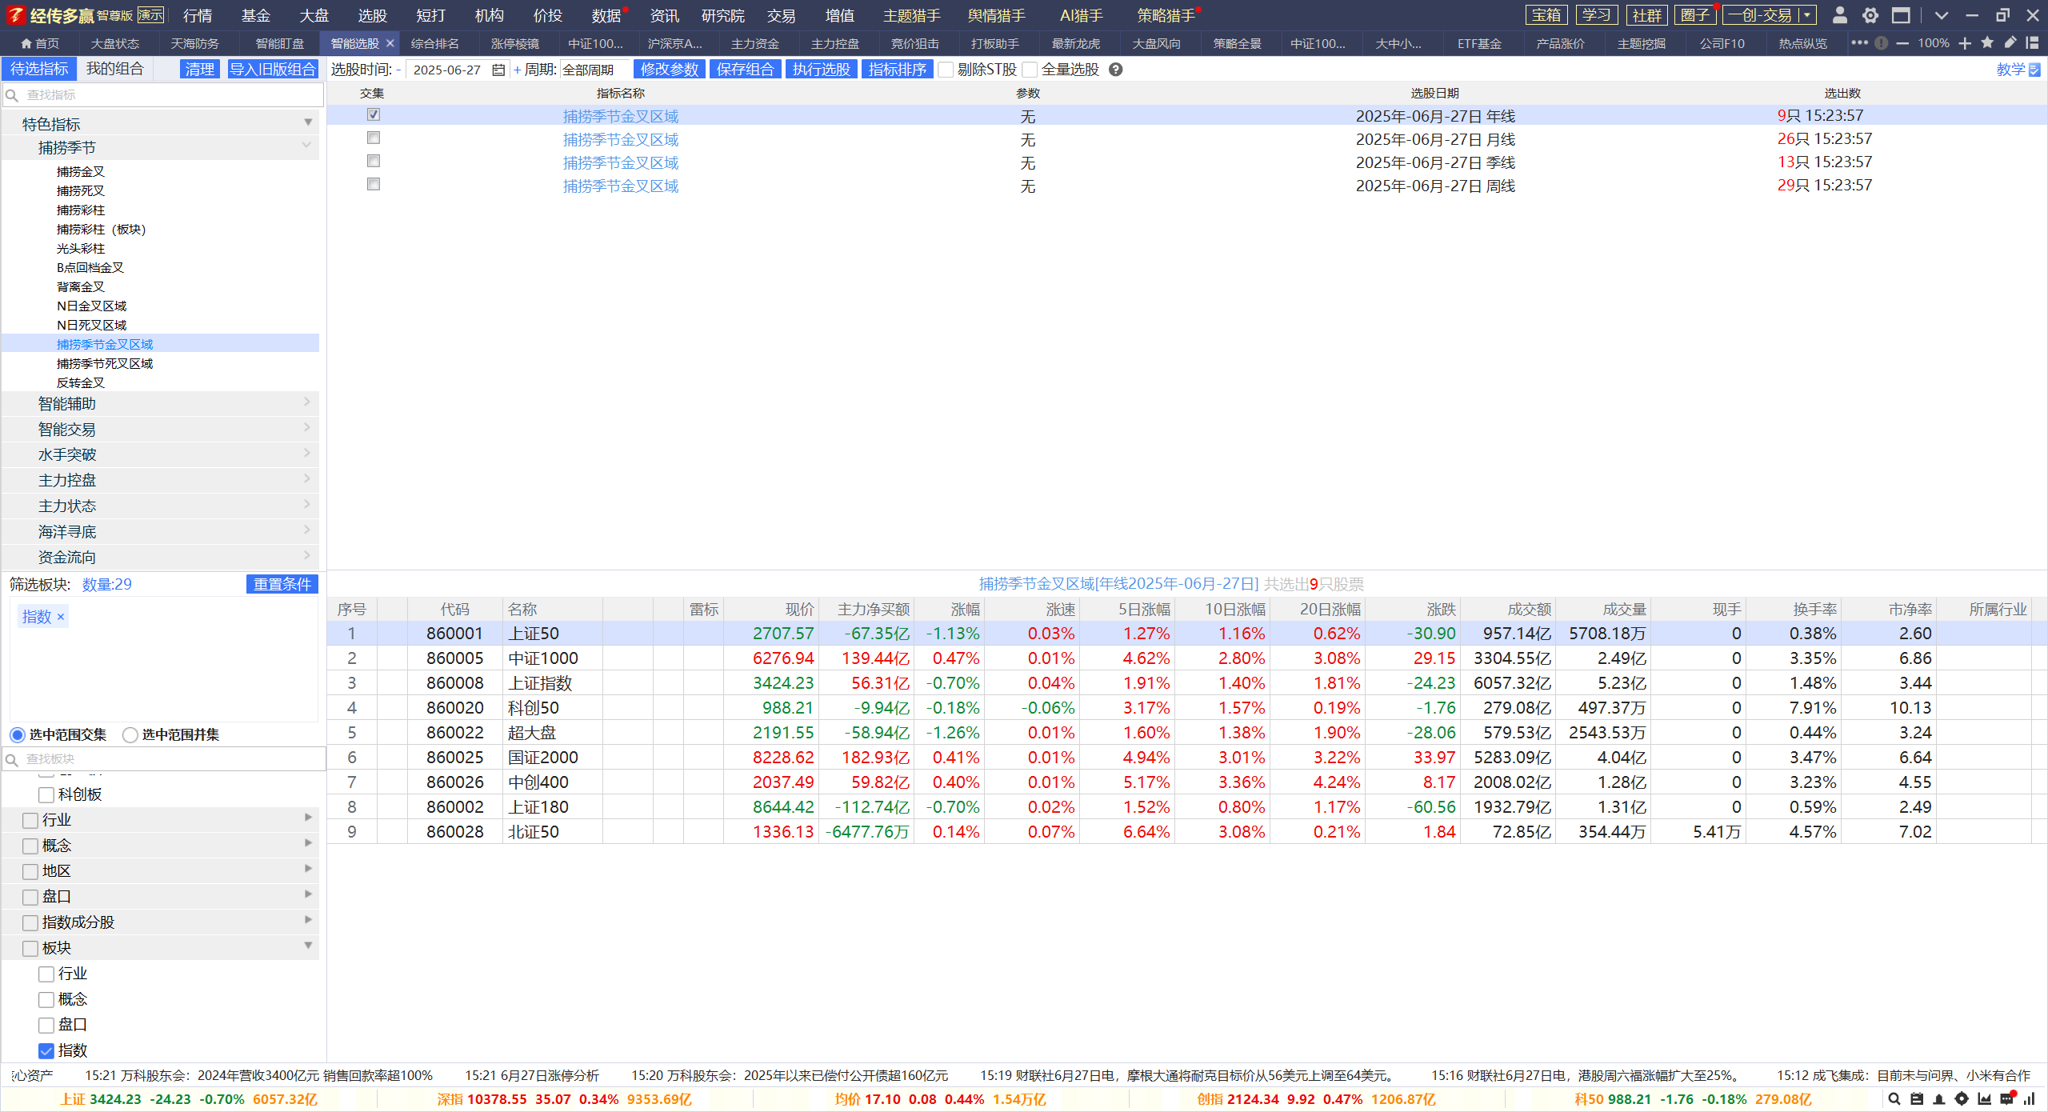
年线金叉，顺势而为
9大指数年线依然金叉，指数托底，题材主线
年季交集，题材领先，年月交集，权重拖提，题材活跃
经传多赢投研总监 :杨春虎丨执业编号:A1120619100003 风险提示:观点基于软件数据和理论模型分析，仅供参考，不构成买卖建议，股市有风险，投资需谨慎

Slide 6
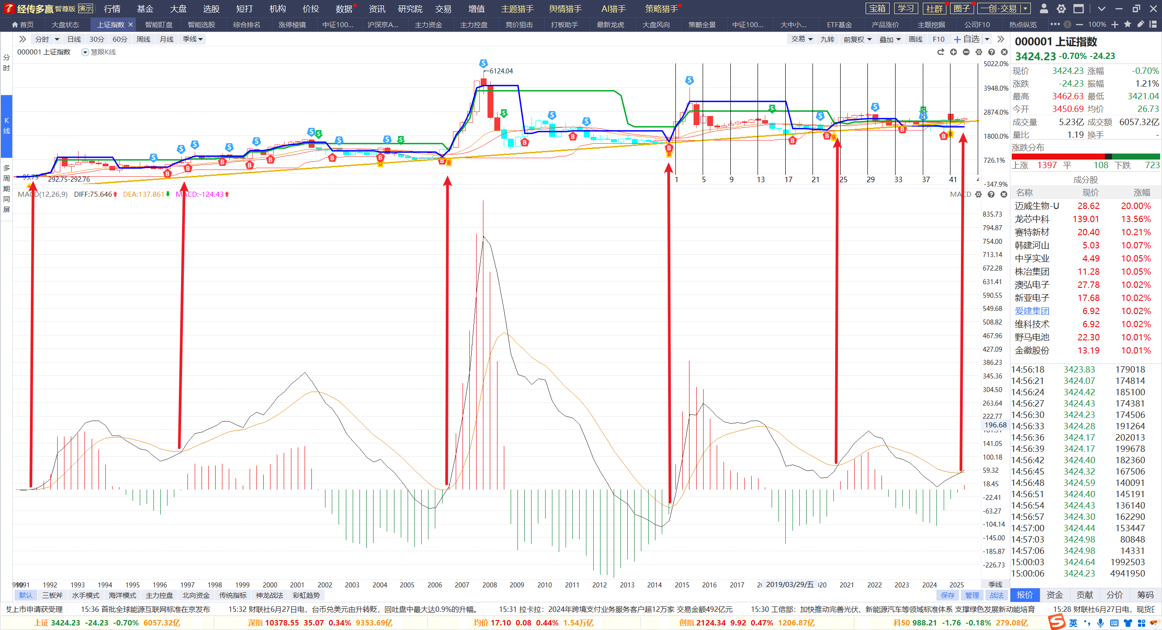
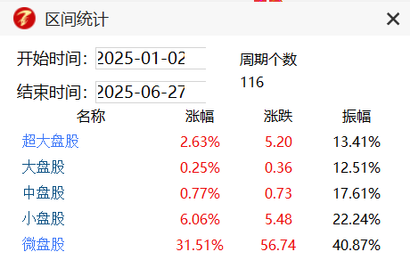
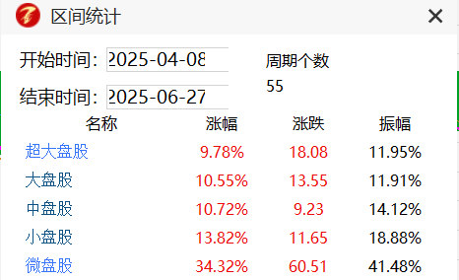
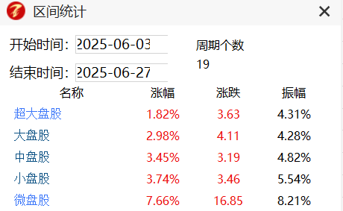
不再纠结，不在犹豫
MACD季线每次金叉都带动市场投资机会，本次再次金叉，调整就是机会
行情初期：权重搭台，题材唱戏，小盘跑赢，924只是预演，624才是开启
经传多赢投研总监 :杨春虎丨执业编号:A1120619100003 风险提示:观点基于软件数据和理论模型分析，仅供参考，不构成买卖建议，股市有风险，投资需谨慎

Slide 7
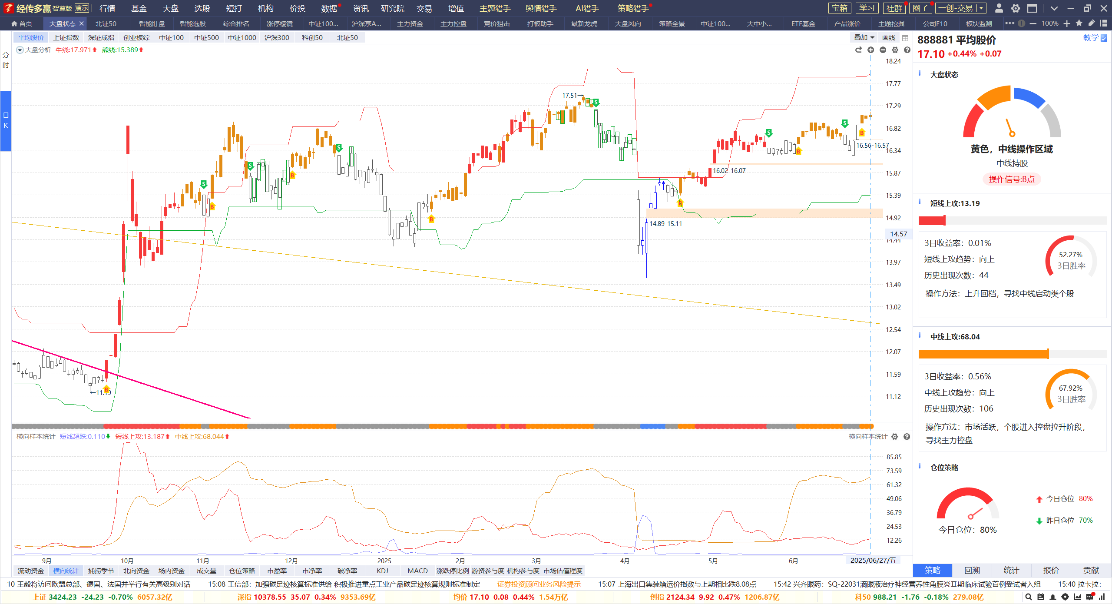
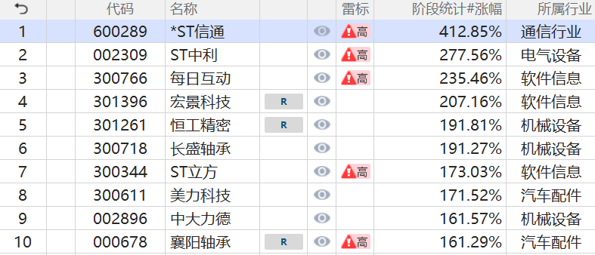
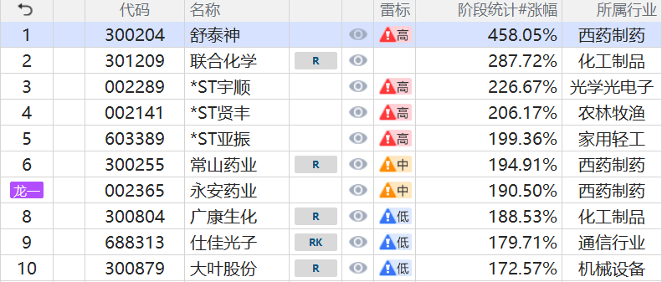
上半年的主题机会
1季度硬科技为主，机器人贯穿持续，数据中心反复等
2季度消费持续贯穿，医药，核聚变反复。资金流入，中短向上，核心主题反复
经传多赢投研总监 :杨春虎丨执业编号:A1120619100003 风险提示:观点基于软件数据和理论模型分析，仅供参考，不构成买卖建议，股市有风险，投资需谨慎

Slide 8
PART 02
立足当下，着眼未来

Slide 9
从发展到安全
发展到安全，核心到稀缺
安全稀缺资产+长期资金入市，稳定压到一切
经传多赢投研总监 :杨春虎丨执业编号:A1120619100003 风险提示:观点基于软件数据和理论模型分析，仅供参考，不构成买卖建议，股市有风险，投资需谨慎

Slide 10
复盘历史，布局未来
发展讲故事，安全讲本金，过渡看分红
逆全球化进程中 ，中特估vs科特估双轮驱动
经传多赢投研总监 :杨春虎丨执业编号:A1120619100003 风险提示:观点基于软件数据和理论模型分析，仅供参考，不构成买卖建议，股市有风险，投资需谨慎

Slide 11
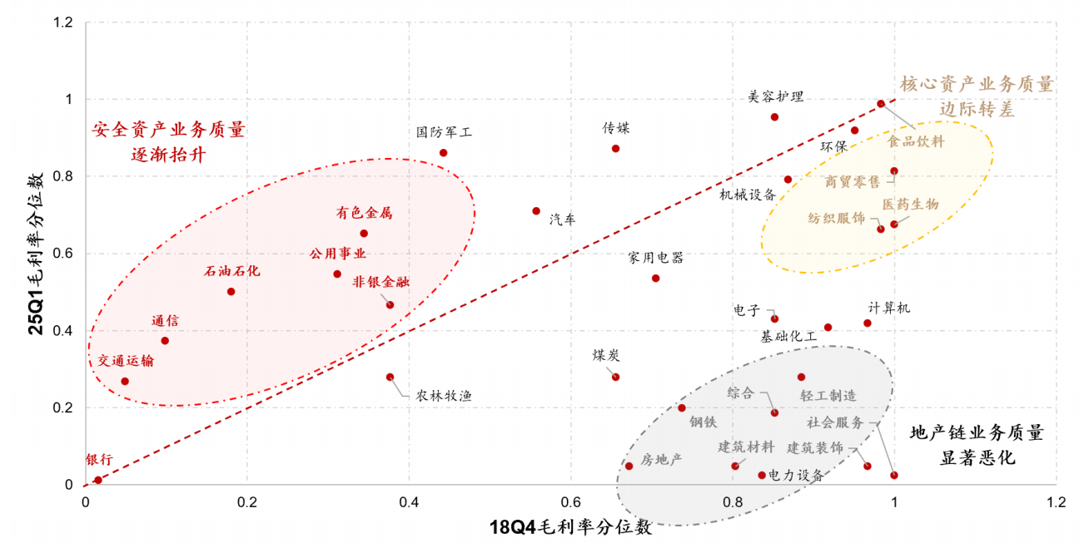
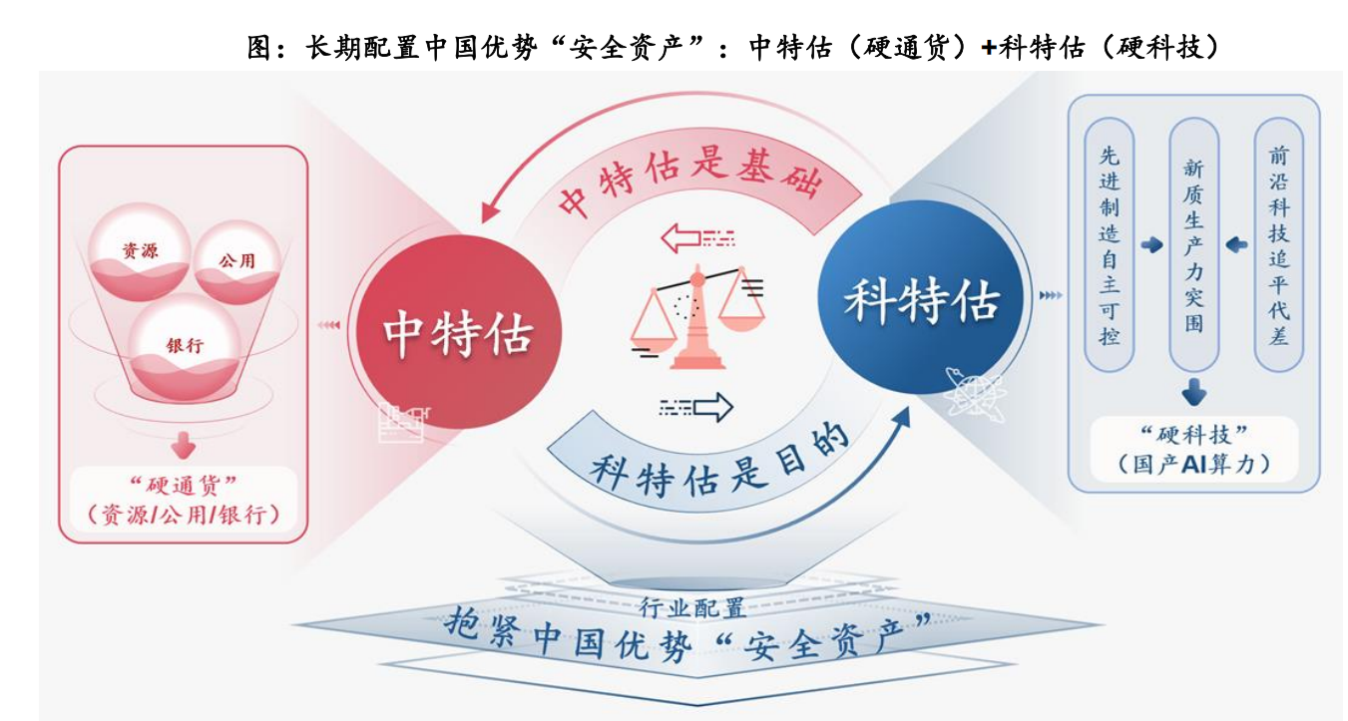
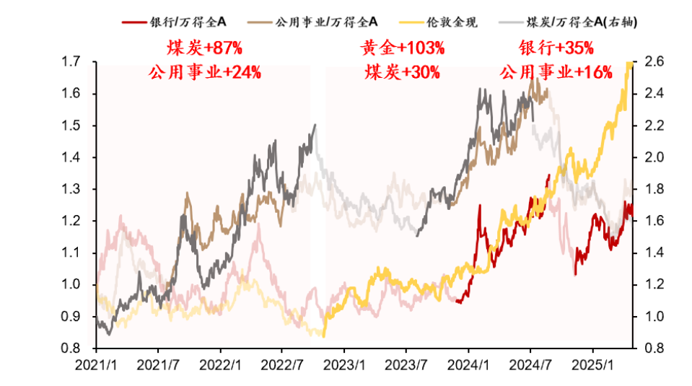
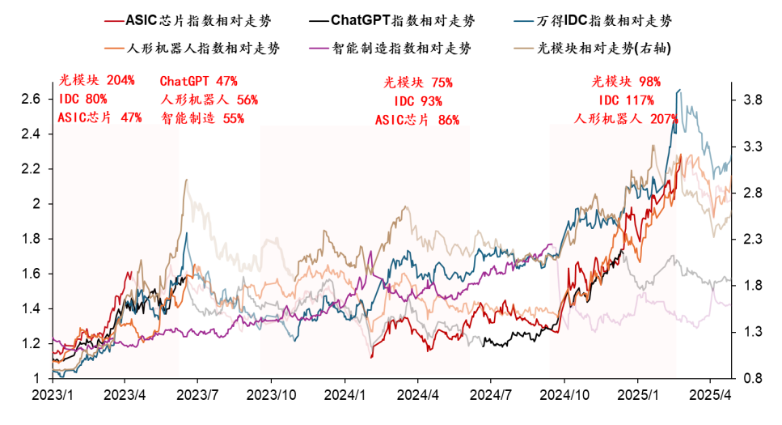
双轮驱动，交替前行
中特估：安全稀缺资资源-公用-银行（城商行-农商行）
科特估：新质生产力硬科技：智能制造，人工智能，数据，
经传多赢投研总监 :杨春虎丨执业编号:A1120619100003 风险提示:观点基于软件数据和理论模型分析，仅供参考，不构成买卖建议，股市有风险，投资需谨慎

Slide 12
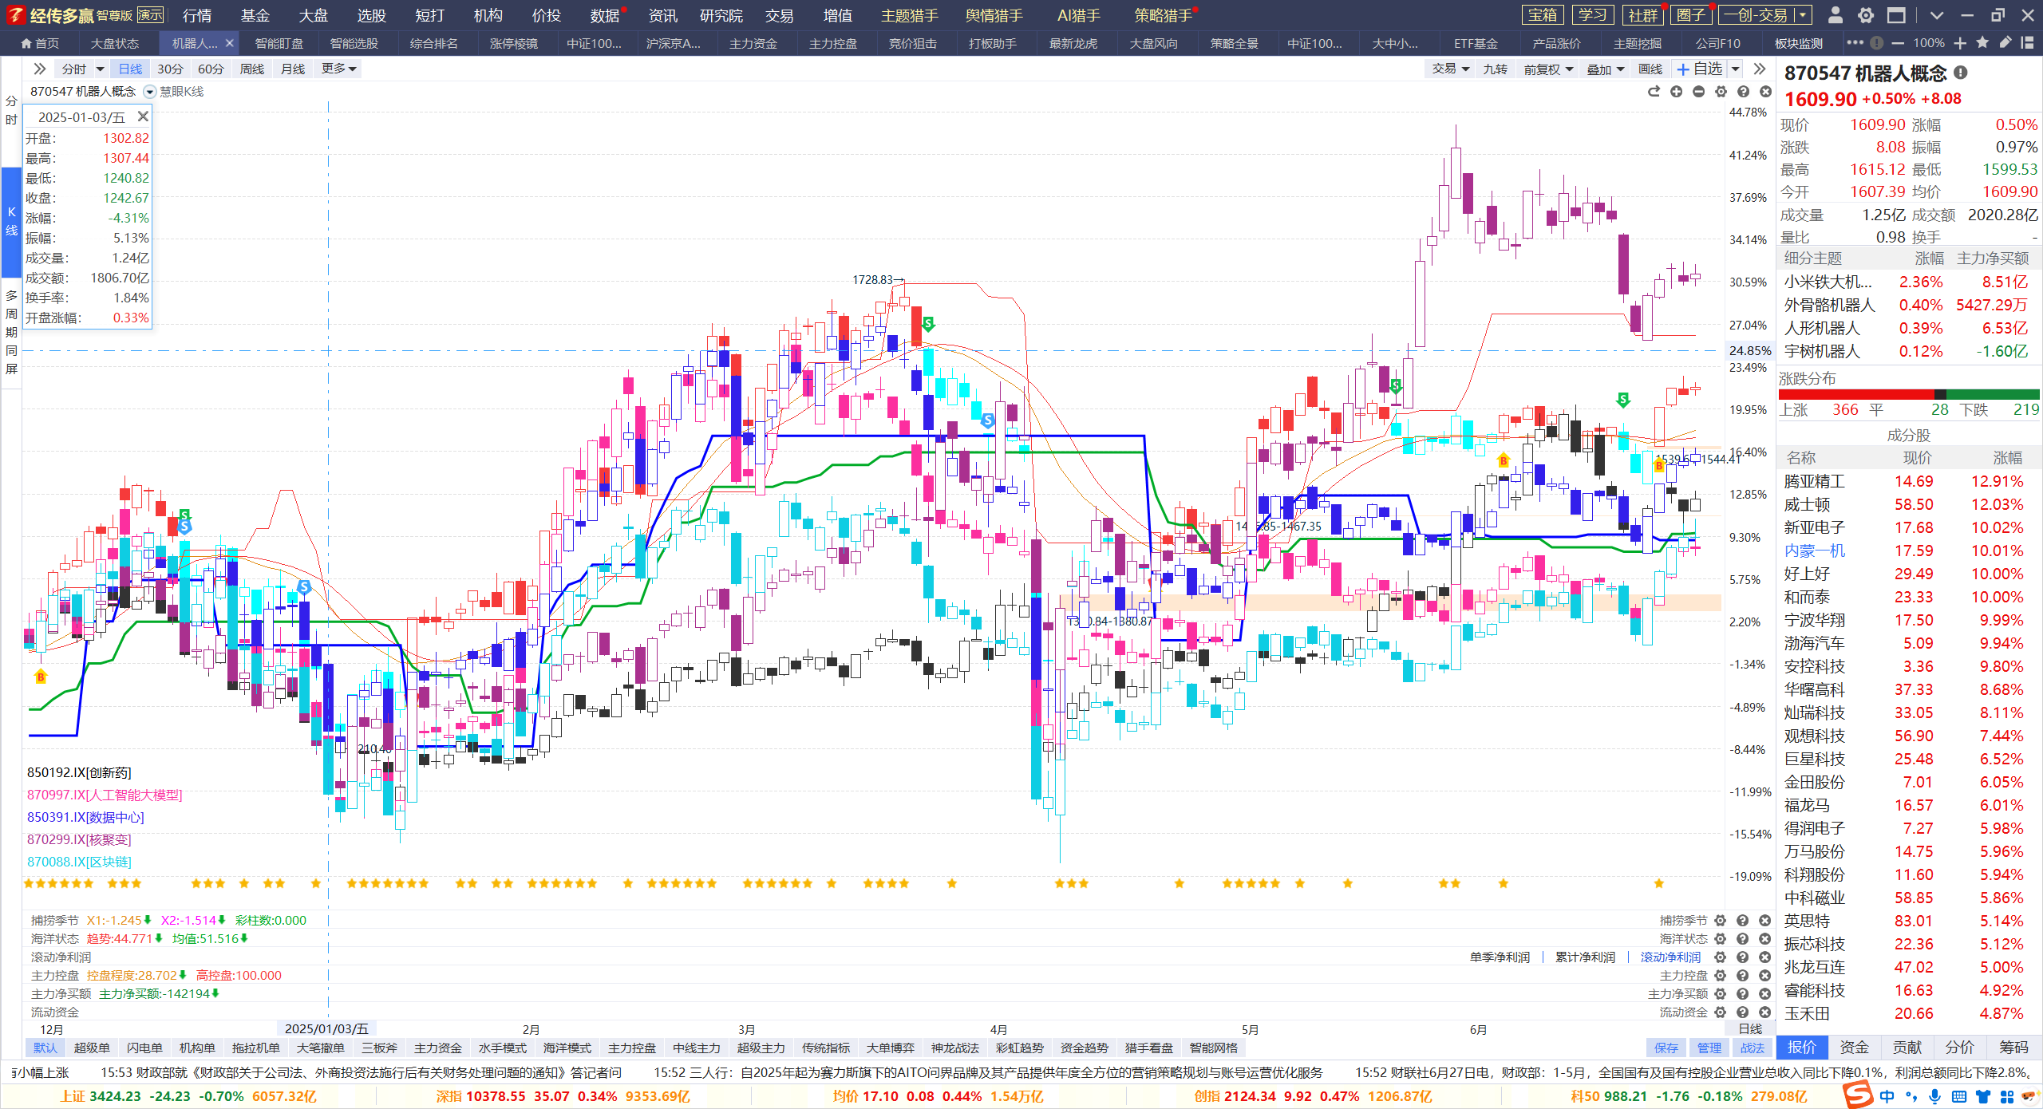
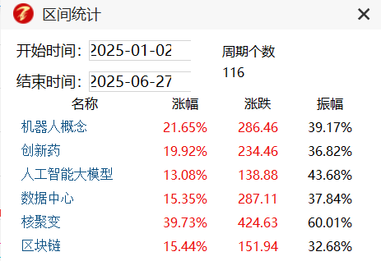
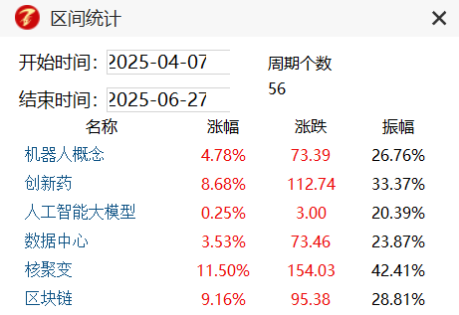
自主可控，向新而行
科特估全面领涨中特估
自主可控，智能制造，科技创新，炒新向新
关注新主题，新方向，新炒作，好马不吃回头草
经传多赢投研总监 :杨春虎丨执业编号:A1120619100003 风险提示:观点基于软件数据和理论模型分析，仅供参考，不构成买卖建议，股市有风险，投资需谨慎

Slide 13
PART 03
扩大内需，提振消费

Slide 14
提振内需，促进循环
大力提振消费，理解消费，寻找差异化消费
不是没需求，是没找对需求。AIPC,AI手机，新型消费的理解和关注
经传多赢投研总监 :杨春虎丨执业编号:A1120619100003 风险提示:观点基于软件数据和理论模型分析，仅供参考，不构成买卖建议，股市有风险，投资需谨慎

Slide 15
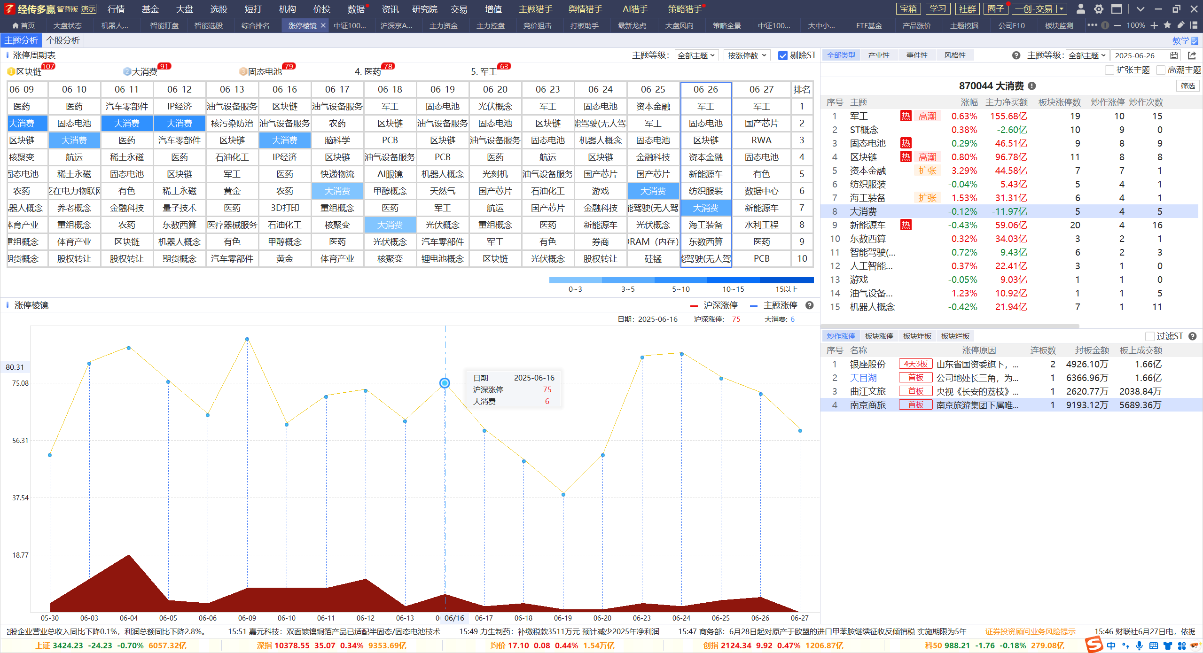
消费异动
内循环关注核心消费：关税相关+新零售消费等
统一大市场下的内循环体系，关注民生消费及新兴消费，暑期消费正式来临
经传多赢投研总监 :杨春虎丨执业编号:A1120619100003 风险提示:观点基于软件数据和理论模型分析，仅供参考，不构成买卖建议，股市有风险，投资需谨慎

Slide 16
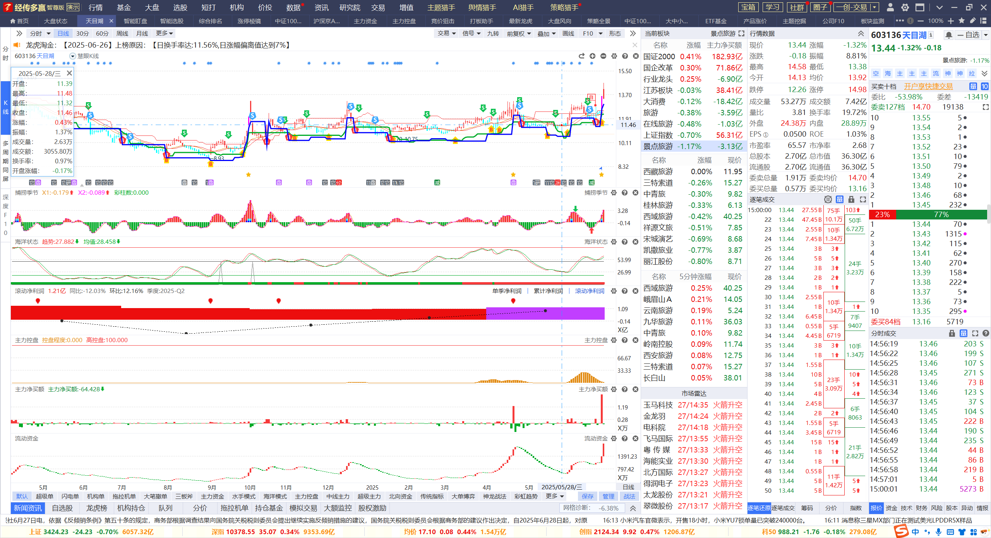
苏超概念，资金新高
业绩增加，资金流入，红肥绿瘦，控盘增加，月线金叉
周线金叉区域，日线死叉，关注下个日线金叉，熊线上移的机会，注意业绩波动风险
经传多赢投研总监 :杨春虎丨执业编号:A1120619100003 风险提示:观点基于软件数据和理论模型分析，仅供参考，不构成买卖建议，股市有风险，投资需谨慎

Slide 17
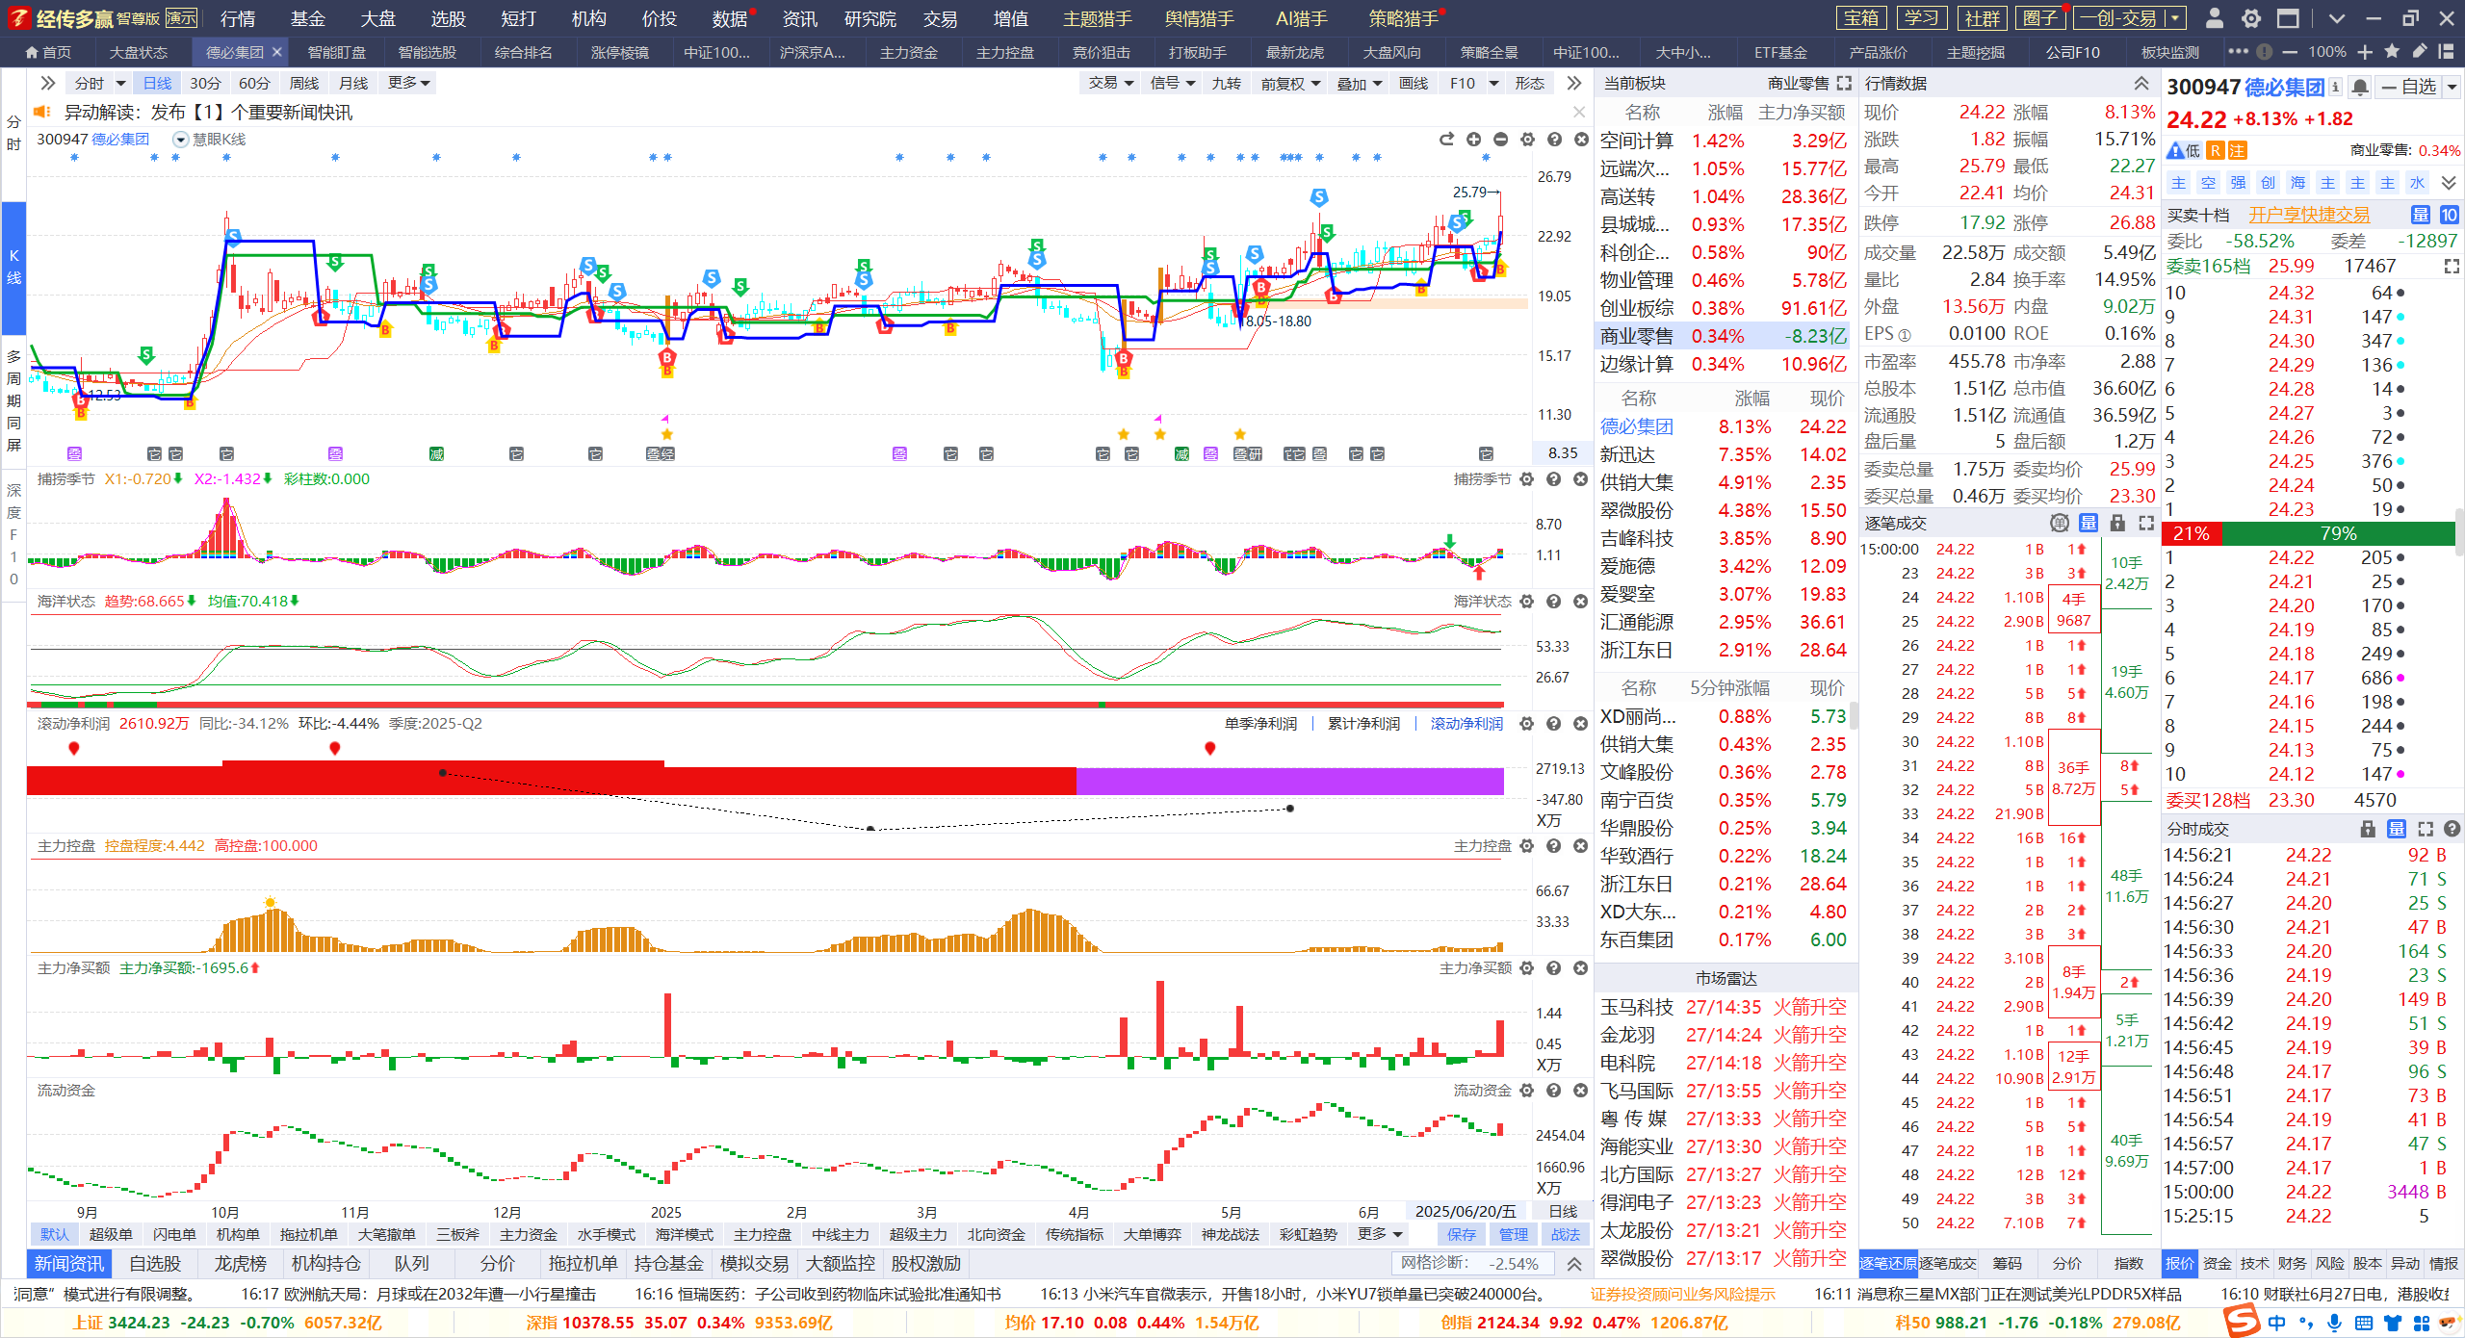
新兴旅游，文化创意
业绩稳定，资金流入，红肥绿瘦，控盘增加，季线，月，周线金叉
日线熊线上移，捕捞季节金叉，关注下个熊线上移的机会，注意业绩波动风险
经传多赢投研总监 :杨春虎丨执业编号:A1120619100003 风险提示:观点基于软件数据和理论模型分析，仅供参考，不构成买卖建议，股市有风险，投资需谨慎

Slide 18
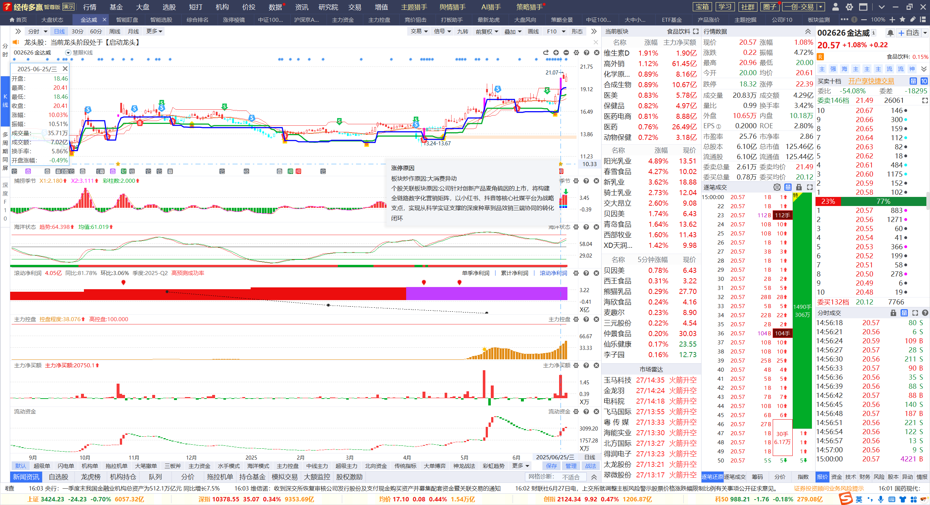
新型消费，健康产业
业绩增加，资金流入，红肥绿瘦，季线，月线金叉，周线金叉
关注下个熊线上移日线金叉的机会，注意业绩波动风险
经传多赢投研总监 :杨春虎丨执业编号:A1120619100003 风险提示:观点基于软件数据和理论模型分析，仅供参考，不构成买卖建议，股市有风险，投资需谨慎

Slide 19
PART 04
主题掘金，趋势为王

Slide 20
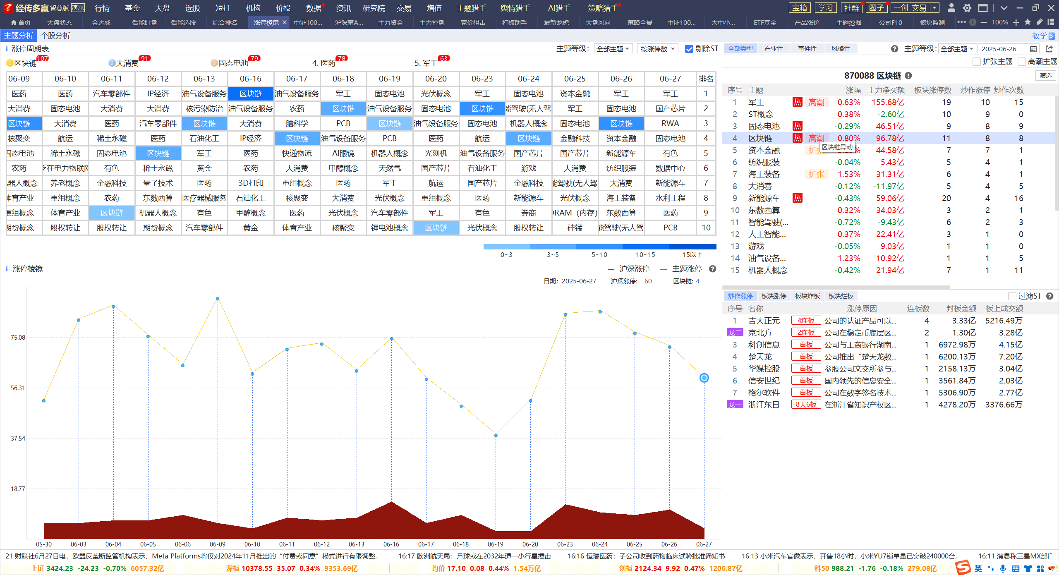
空间冲锋，趋势中军
核心主题三要素：拥有空间龙头，涨停梯队完整，趋势中军反复
区块链，资本金融，军工，固态电池
经传多赢投研总监 :杨春虎丨执业编号:A1120619100003 风险提示:观点基于软件数据和理论模型分析，仅供参考，不构成买卖建议，股市有风险，投资需谨慎

Slide 21
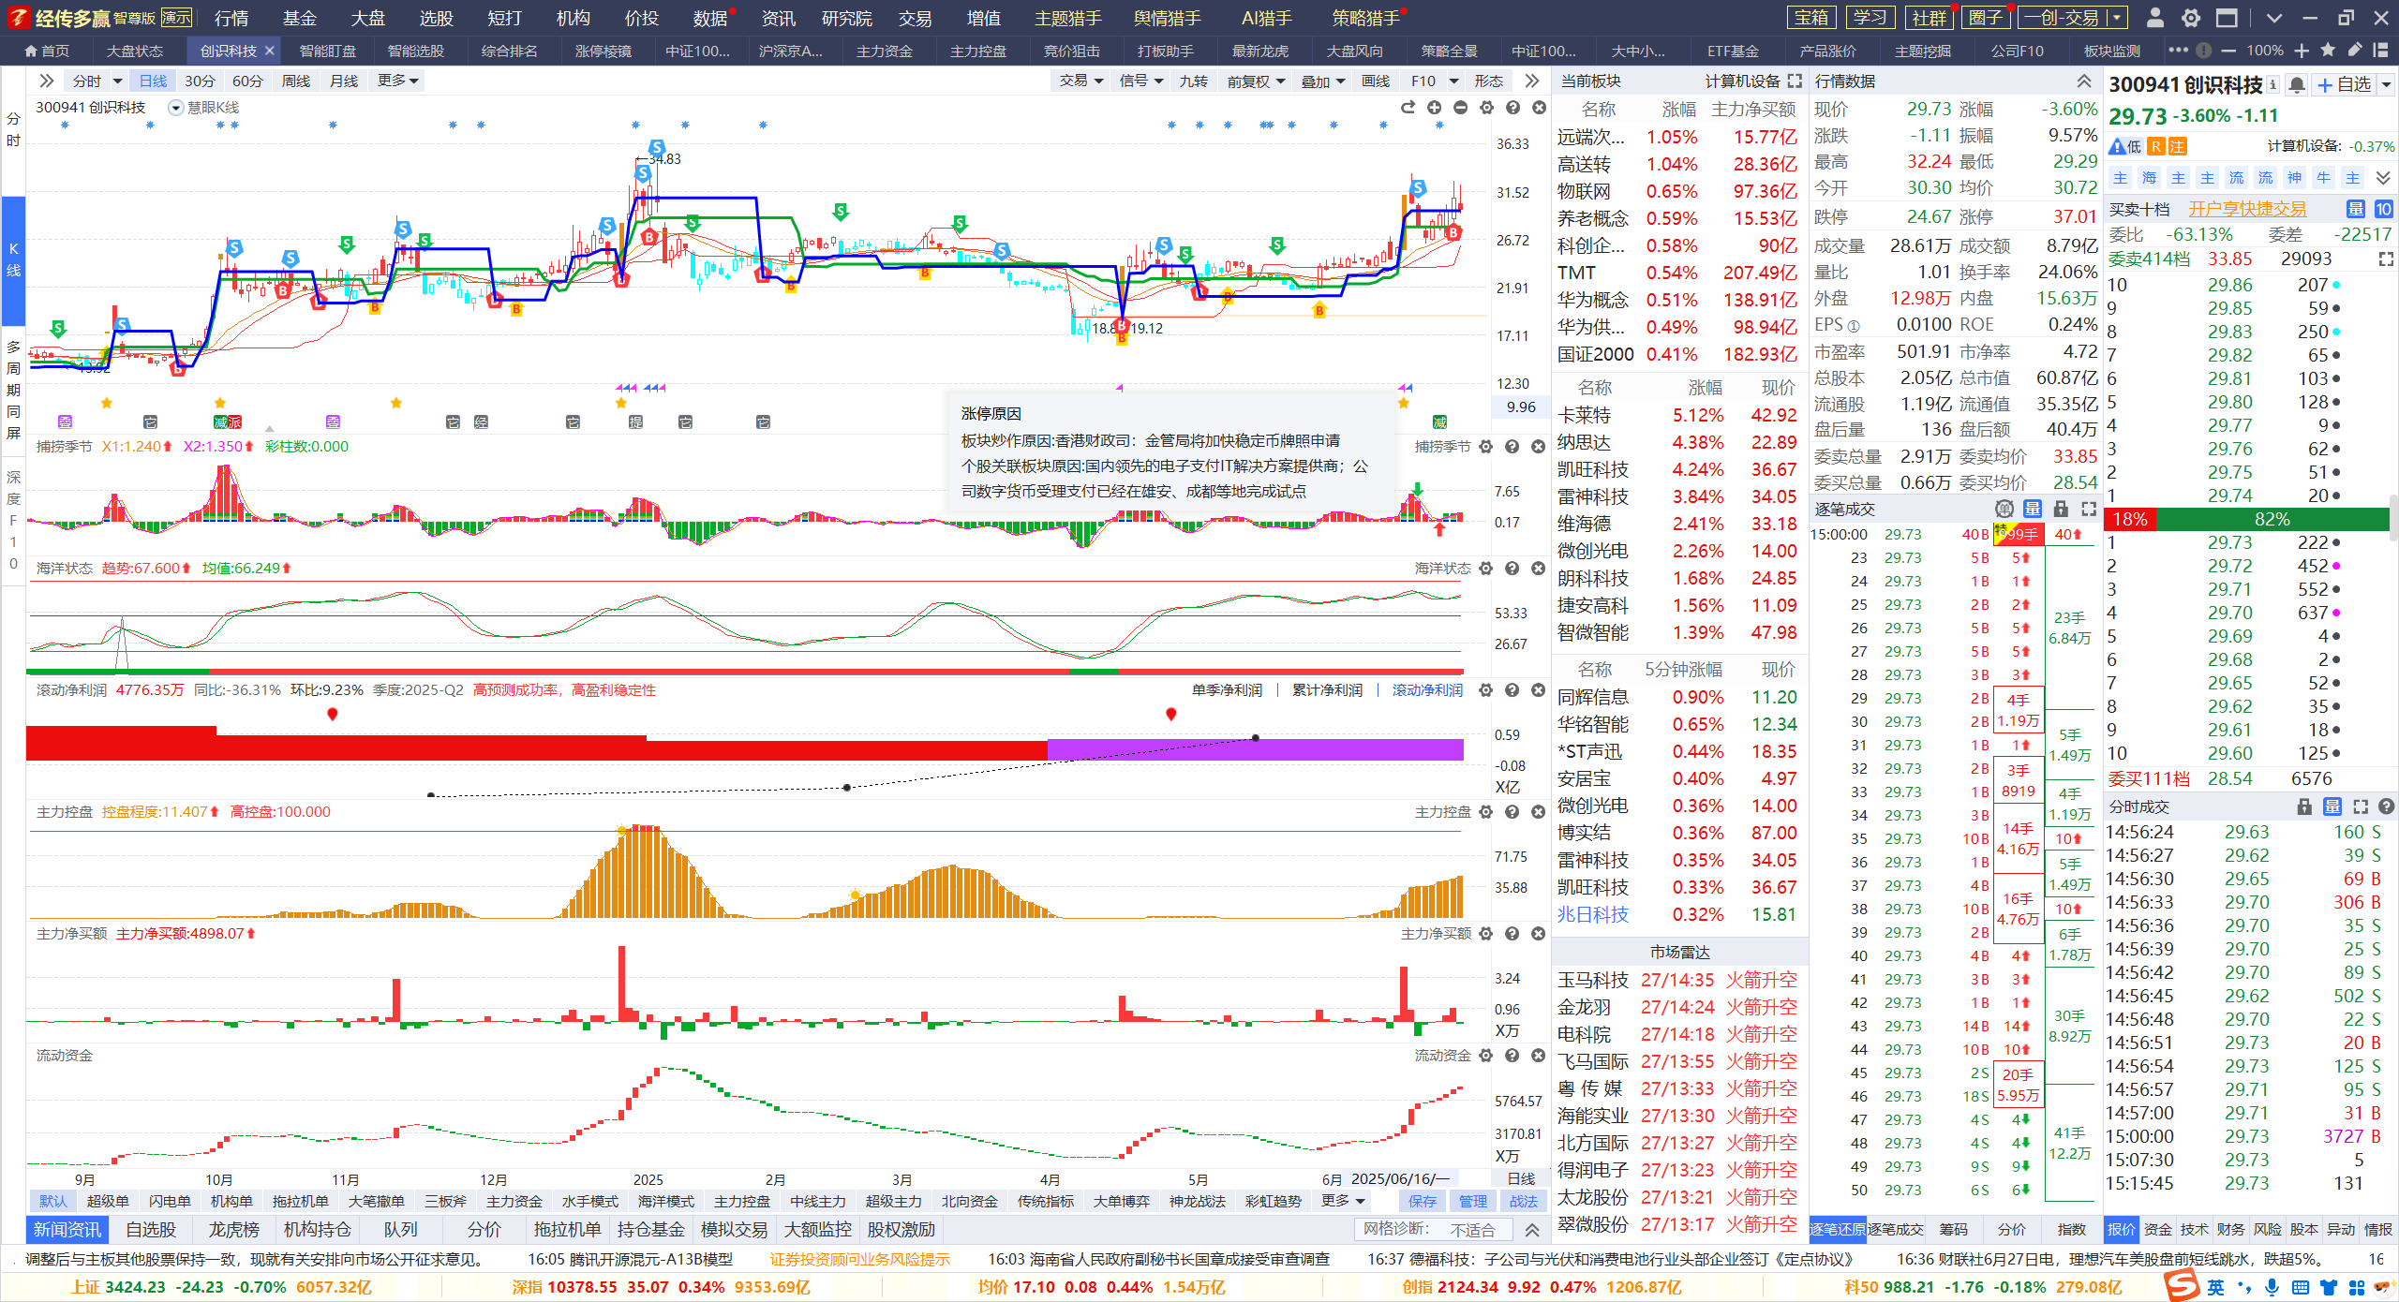
金融科技，自主可控
业绩稳定，资金流入，红肥绿瘦，控盘增加，月线，周线金叉
日线金叉，熊线上移，关注下个熊线上移的机会，注意业绩波动风险
经传多赢投研总监 :杨春虎丨执业编号:A1120619100003 风险提示:观点基于软件数据和理论模型分析，仅供参考，不构成买卖建议，股市有风险，投资需谨慎

Slide 22
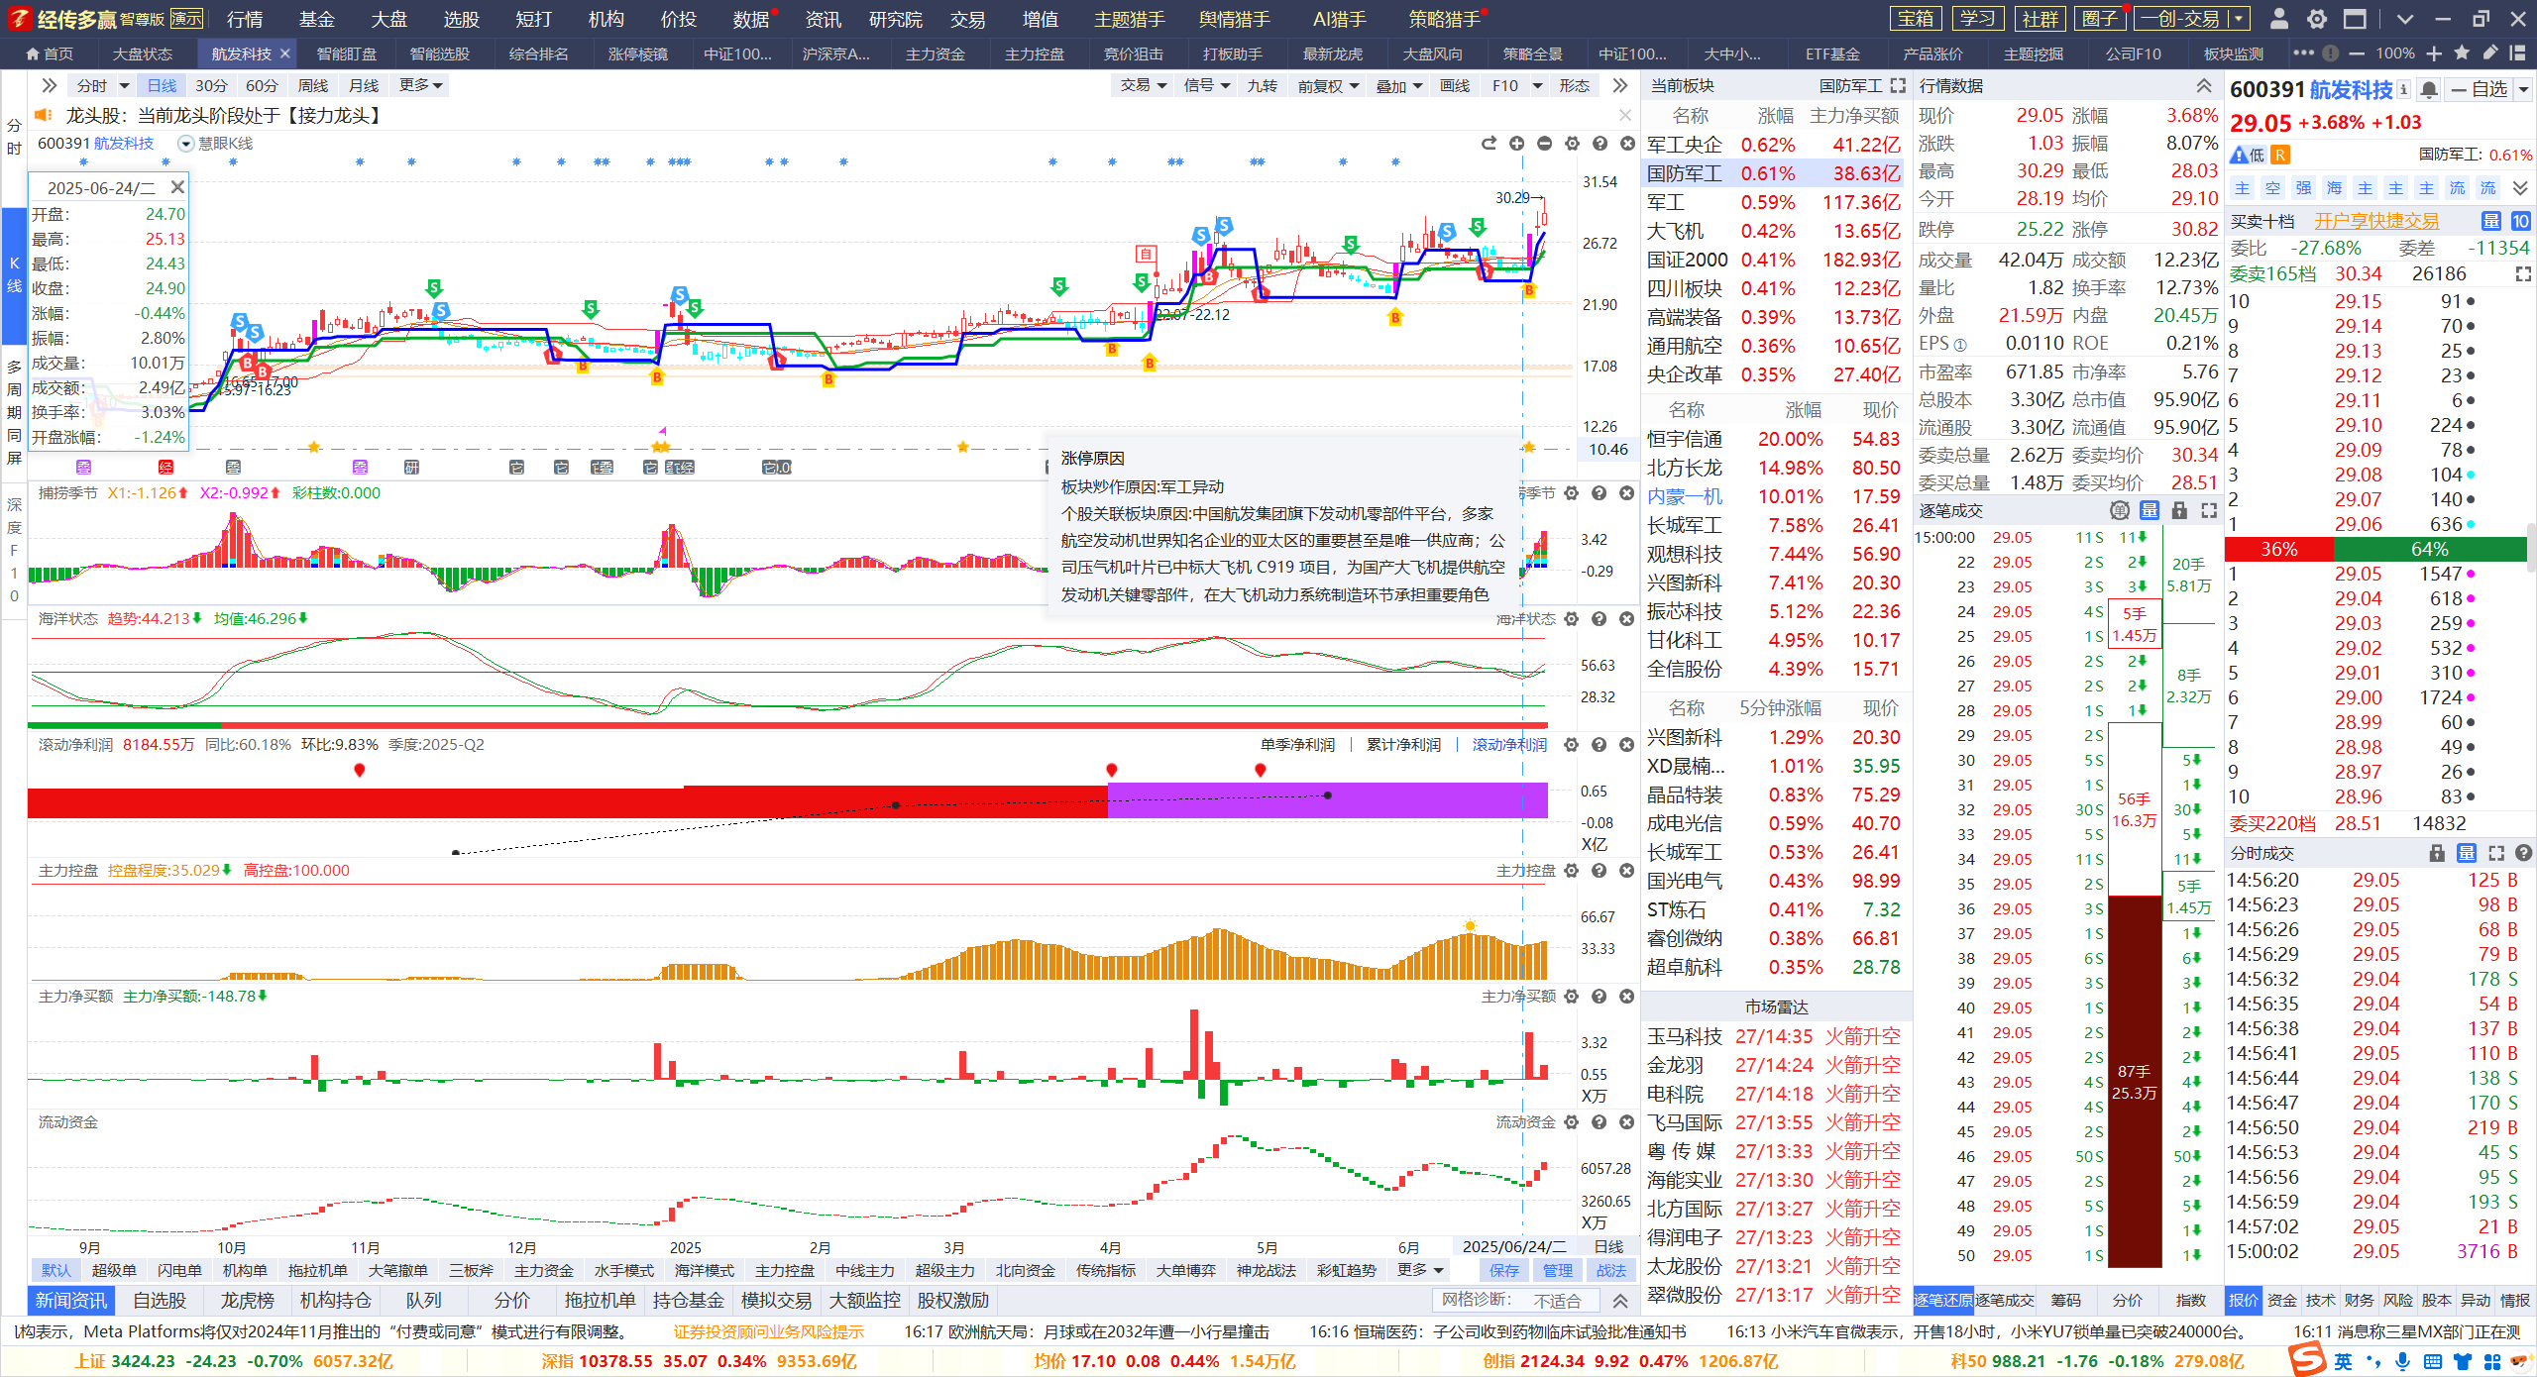
国产替代，自主可控
业绩增加，资金流入，红肥绿瘦，控盘增加，周线金叉
关注下个熊线上移的机会，注意业绩波动风险
经传多赢投研总监 :杨春虎丨执业编号:A1120619100003 风险提示:观点基于软件数据和理论模型分析，仅供参考，不构成买卖建议，股市有风险，投资需谨慎

Slide 23
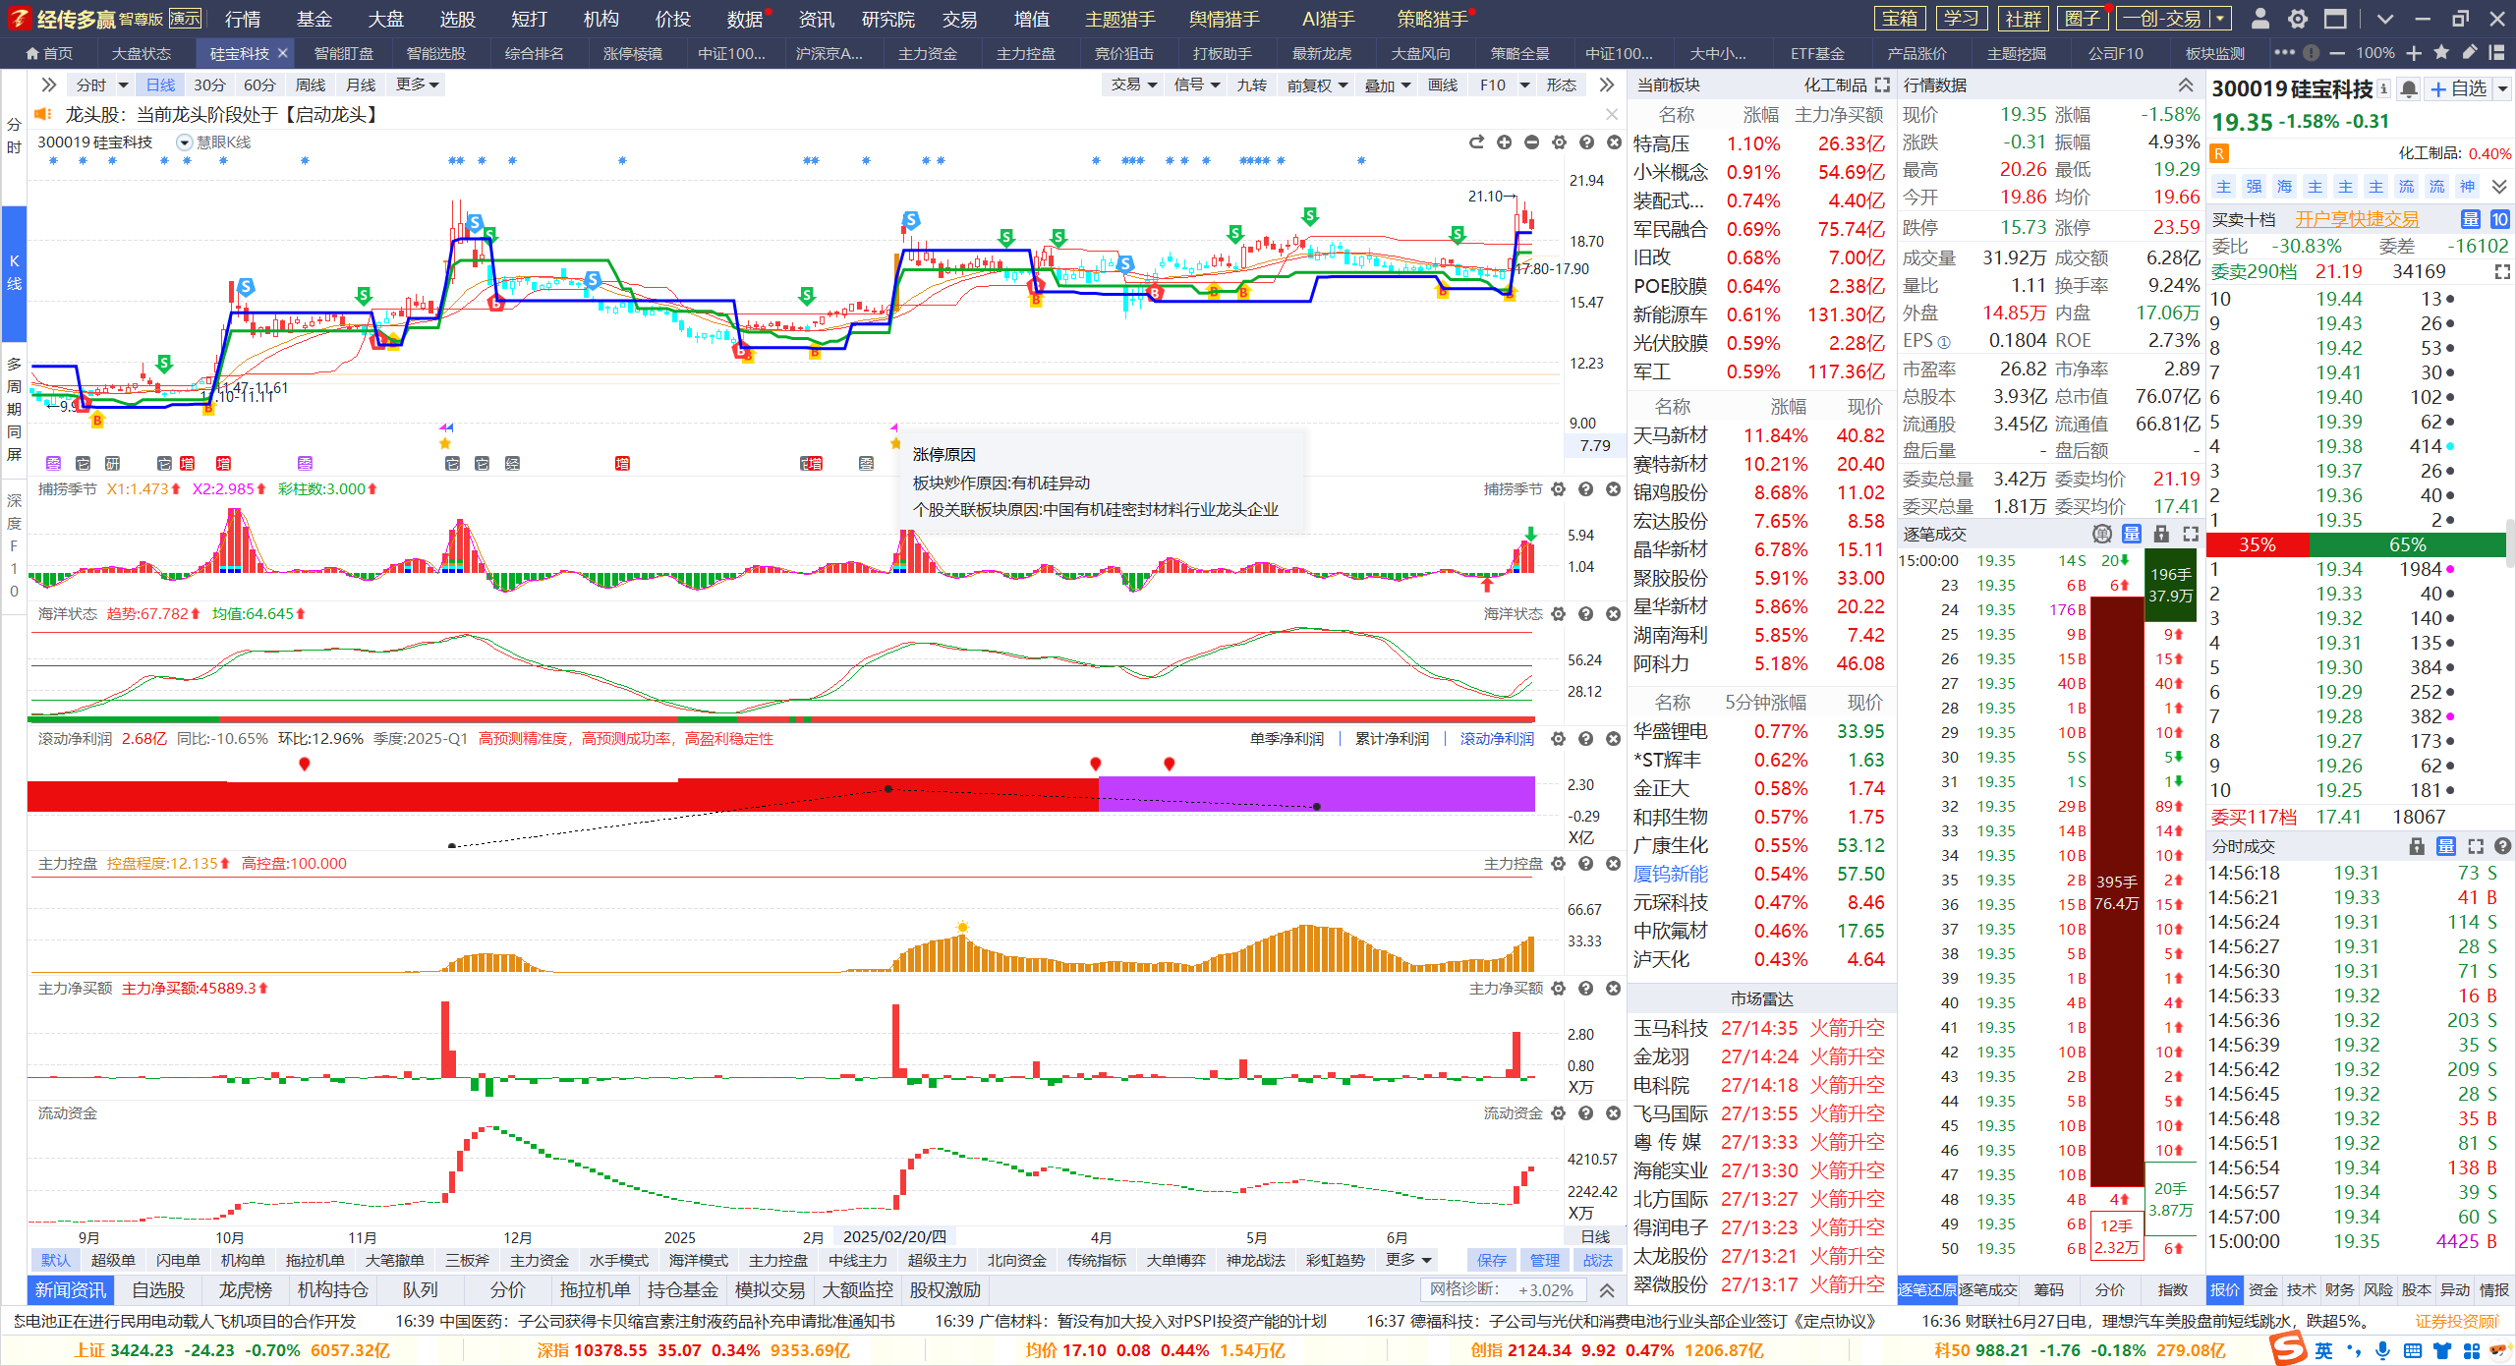
国产替代，自主可控
业绩增加，资金流入，红肥绿瘦，控盘增加，月线，周线，金叉区域
日线死叉初期，关注下个熊线上移的机会，注意业绩波动风险
经传多赢投研总监 :杨春虎丨执业编号:A1120619100003 风险提示:观点基于软件数据和理论模型分析，仅供参考，不构成买卖建议，股市有风险，投资需谨慎

